Slide 1
TERMINAL REMOTA DE BAJO CONSUMO ELECTRICO
Supervisa y monitorea el estado actual del cultivo con un set de sensores, comunicación inalámbrica y software para recolección y análisis de datos.

Slide 2
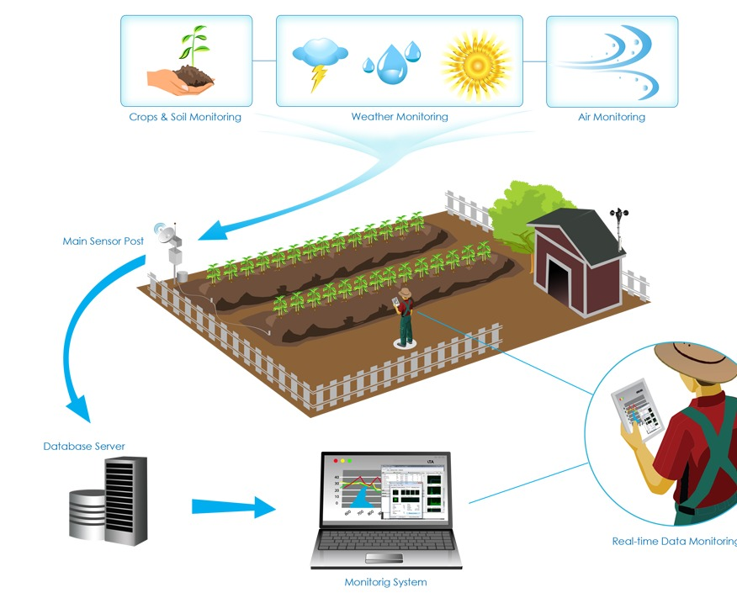

Slide 3
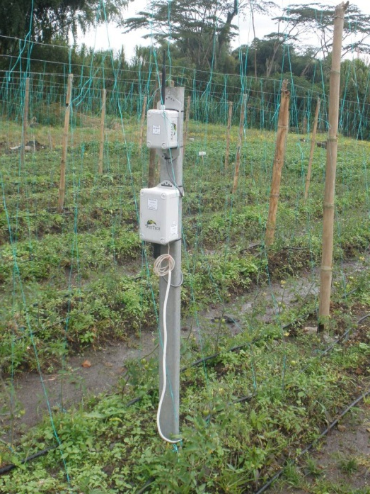
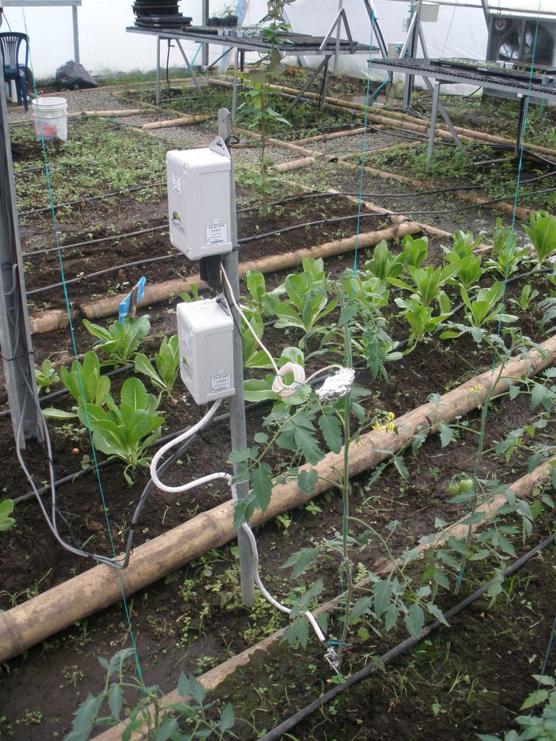
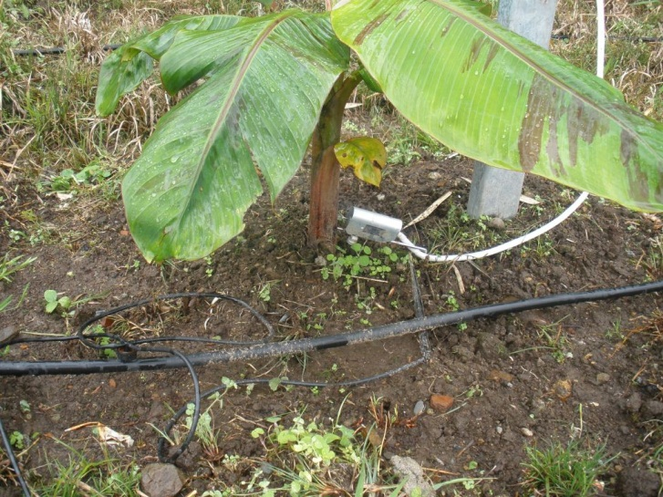

Slide 4
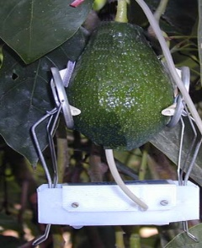
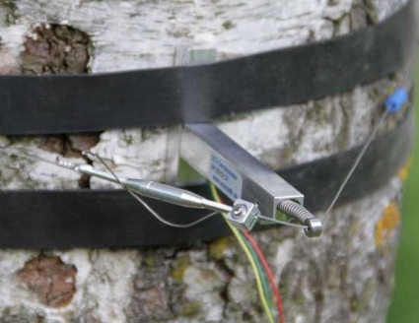
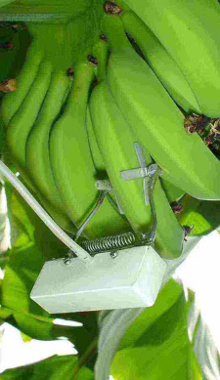
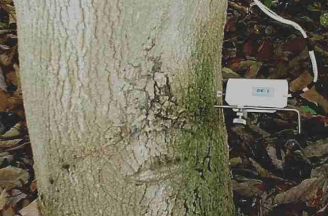
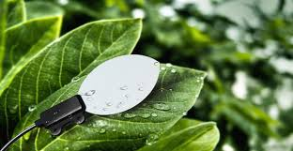
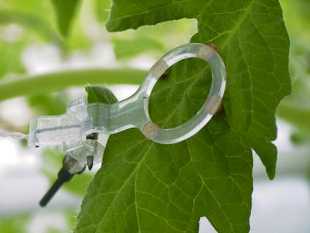
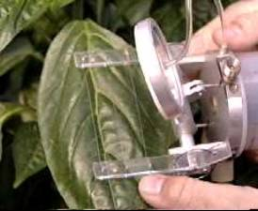
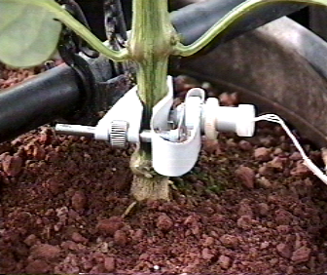
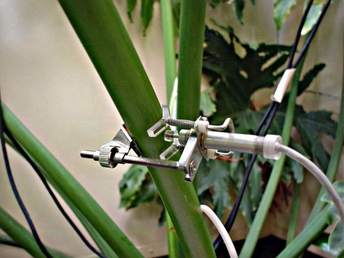
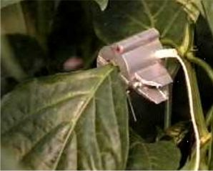
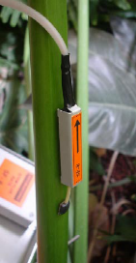
SENSORES
DENDROMETROS
SENSORES DIAMETRO DEL FRUTO
SENSORES DE HUMEDAD DE LA HOJA.
SENSORES DE TEMPERATURA DE LA HOJA
MONITOR DE FOTOSINTESIS
SENSORES MICROVARIACION DIAMETRO DEL TALLO
SENSOR DE FLUJO DE SAVIA

Slide 5
Datalog
Base receptora
Lora
Microcontrolador de bajo consumo eléctrico- datalog
Lora
Solar
Temporizador/activa
I/0
Presión barométrica
Humedad/temperatura aire
Humedad/temperatura tierra
PC
El datalog, almacenar toda la información que recibe de los sensores conectados
El temporizador enciende el microcontrolador cada 10 minutos
La lectura de los sensores se realiza 1 vez cada 10 min y se almacena en el datalog
La información se almacena en una Micro SD.
El datalog transmite la información que tiene almacenada desde la ultima transmisión exitosa cada 60 min.
El modulo de comunicación LORA es encendido por el datalog.
El sensor es alimentado directamente por el microcontrolador.
Para efectos de probar el modelo.
Se instala un modulo Lora para recibir la información del datalog.
Se muestran los datos recibidos en una PC

Slide 6
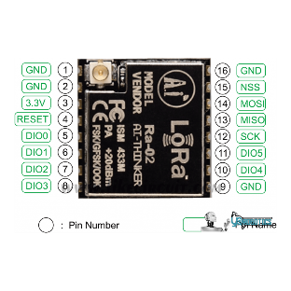
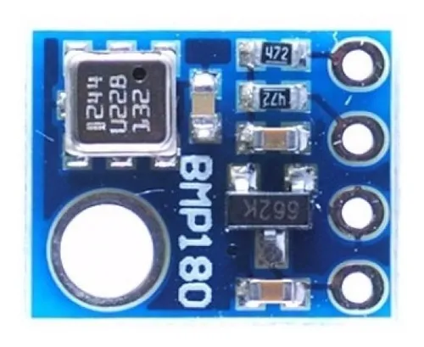
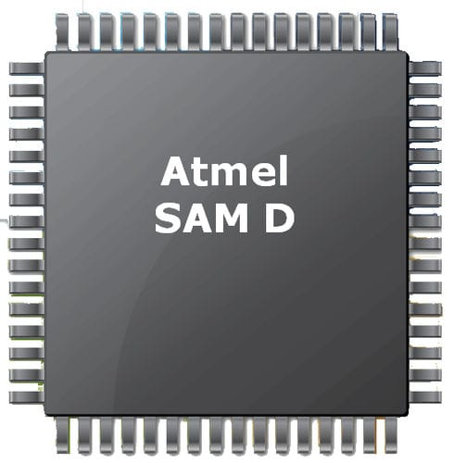
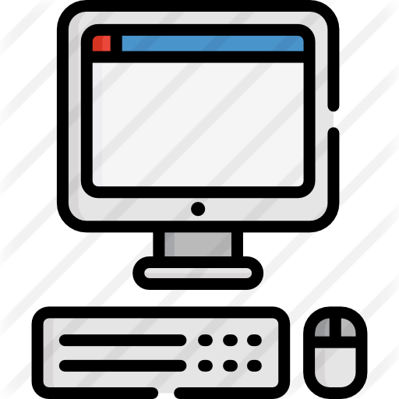
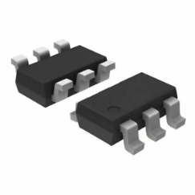
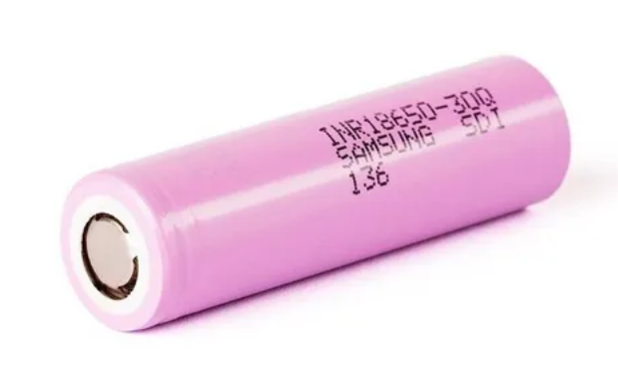
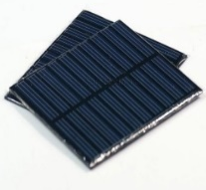
Presión barométrica
Humedad y temperatura ambiente
TPL 5110
Humedad de la tierra
Suministro eléctrico

